Slide 2
В 1971 году утверждён Международный день леса.

Slide 3
Что такое лес? Сосны до небес, Березы и дубы, ягоды, грибы… Звериные тропинки, пригорки и низинки. Мягкая трава, на суку сова. Ландыш серебристый, воздух чистый-чистый И родник живой с ключевой водой.

Slide 18
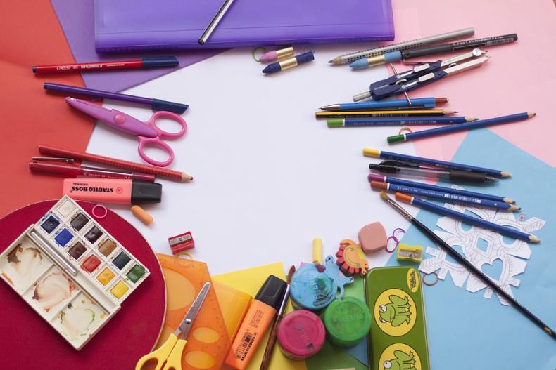

Slide 30
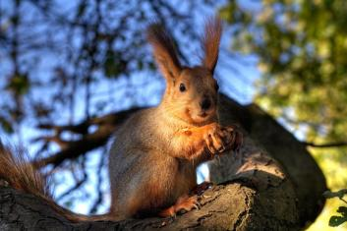
Пословицы о лесе
Лес кормит, лечит, укрывает и согревает.
Много леса – не губи, мало леса – береги, нет леса – посади.
Кто лес любит – тот его не губит.
Лес богатство и краса, береги свои леса.
Враг природы тот, кто её не бережёт.

Slide 37
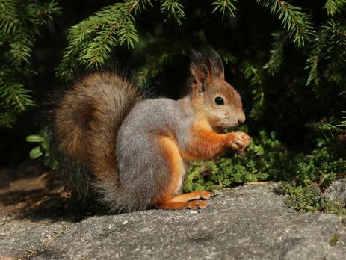
Давайте будем Беречь планету! Во всей Вселенной Красивей нету. Во всей Вселенной Совсем одна! Что будет делать Без нас она?

